Slide 1
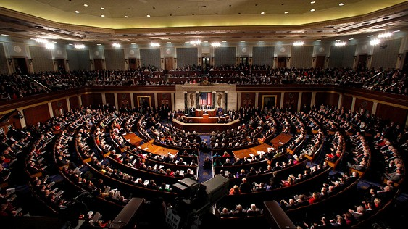
Повышение квалификации профессорско-преподавательского состава ФГБОУ ВО КрасГМУ им. проф. В. Ф. Войно-Ясенецкого Министерства здравоохранения Российской Федерации в 2016-2017 учебном году
Начальник УМУ Мягкова Е.Г.
Заседание ЦКМС, 16 Ноября 2017 .

Slide 2
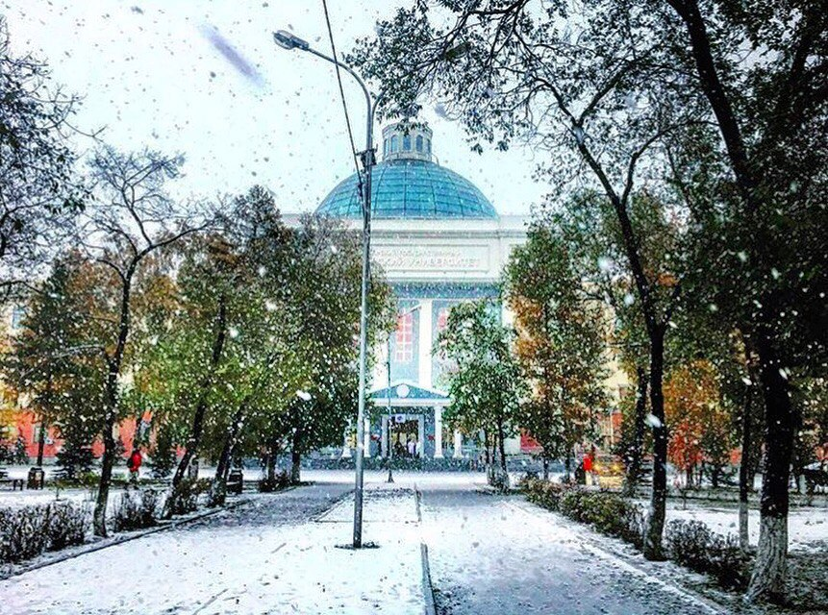
В 2016-2017 учебном году зарегистрировано: 568 фактов повышения квалификации ППС в ИПО КрасГМУ.
453 сотрудника - ППС прошли повышение квалификации в ИПО КрасГМУ (включая ФК - 43).

Slide 3
повышения квалификации ППС в ИПО КрасГМУ: 1. Психолого-педагогическая деятельность преподавателей высшей школы в контексте стандартов нового поколения – 243 сотрудника; 2. Доступная среда для инвалидов с ограниченными возможностями здоровья – 105 сотрудников; 3. Технология разработки курсов дистанционного обучения (ППС)– 45 сотрудников; 4. Основы внутреннего аудита (ППС) - 14 сотрудников; 5. Школа молодого преподавателя – 13 сотрудников; 6. Школа педагога-куратора – 10 сотрудников.

Slide 5
Повышение квалификации в г. Москва (зарегистрировано 104 факта повышения квалификации(с учетом выездных циклов)
Российская медицинская академия ПО, цикл «Преподавание медицины катастроф в системе непрерывного медицинского образования» - 47 сотрудников;
Институт интегративной семейной терапии, цикл «Новые подходы к терапии внутренних болезней» - 1 сотрудник;
Московский государственный медико-стоматологический университет им. А.И. Евдокимова, цикл «Педагогическое обеспечение и психологическое сопровождение процесса непрерывной подготовки кадров» - 1 сотрудник ;
Федеральный институт развития образования, цикл «Современные подходы к организации учебного процесса, практики и разработке ФОС» - 1 сотрудник;
Центр онлайн-обучения, цикл «Нетология-групп» - 1 сотрудник;
Московский государственный медико-стоматологический университет им. А.И. Евдокимова, программа для профессоров и зав. кафедрами терапевтической стоматологии вузов России – 1 сотрудник;
Московский государственный медико-стоматологический университет им. А.И. Евдокимова, цикл «Детская кардиология» - 1 сотрудник.

Slide 6
Национальный исследовательский университет Высшая школа экономики, цикл «Методы и технологии управления вузом в современных условиях» – 1 сотрудник; Первый Московский государственный медицинский университет имени Н.М. Сеченова, цикл «Сердечно-сосудистая хирургия» - 1 сотрудник; ФГБУ «ФМИЦПН им. В.П. Сербского» Минздрава России, цикл «Патопсихологические симптомокомплексы при психических заболеваниях, их значение для судебно-психиатра» - 1 сотрудник;
Повышение квалификации в г. Москва

Slide 7
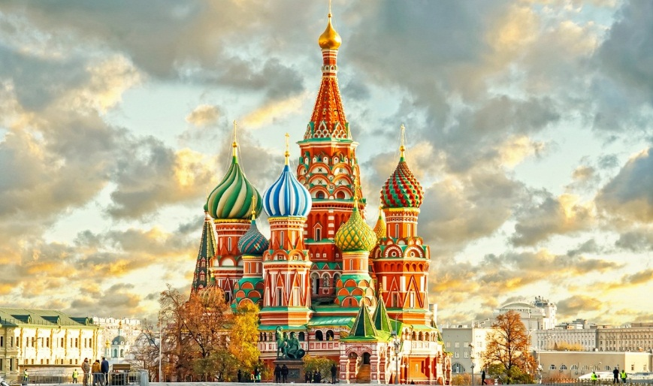
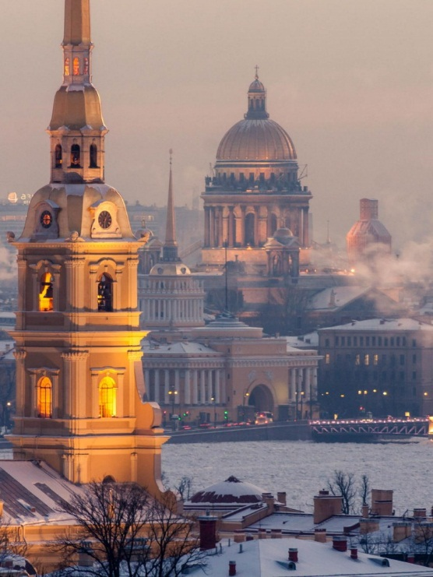
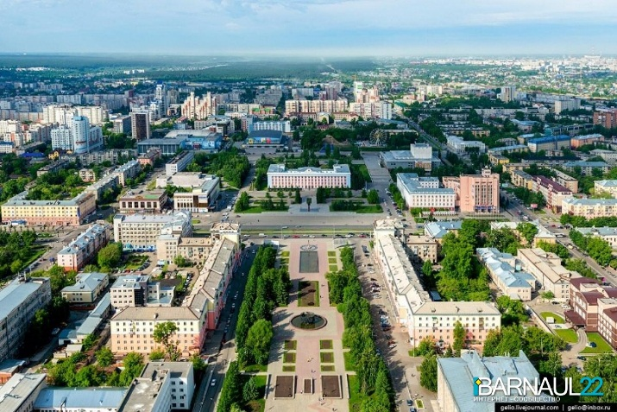
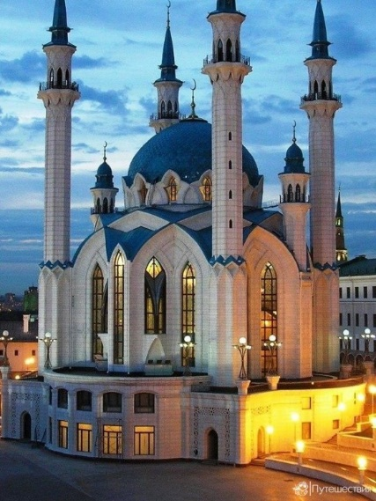
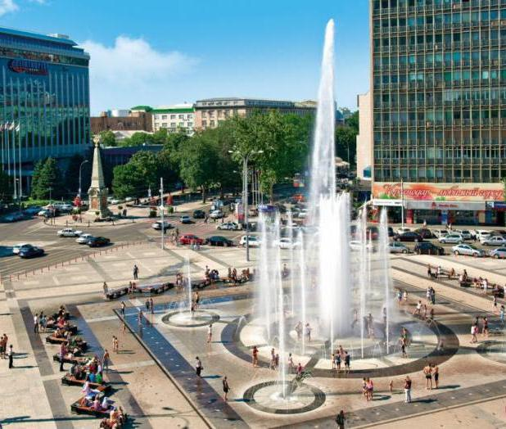
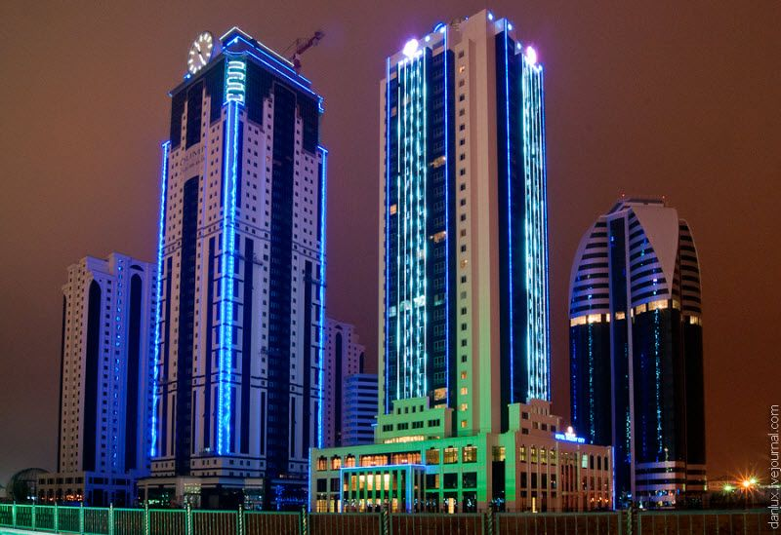
Москва – 48 фактов (Жестовская С.И., Шульмин А.В., Большакова М.А., Попов А.А., Алямовский В.В., Лопатина О.Л., Горбунов Н.С., Верещагина Т.Д., Теппер Е.А., Каскаева Д.С., Данилова Л.К. – Минздрав, Ростовцев С.И., Сапронова М.Р. – Минздрав, (Третьякова С.С., Маркелова Н.В. - Первый Московский государственный медицинский университет имени Н.М. Сеченова), (Пронина Е.А., Коновалов В.Н. - Первый Московский государственный медицинский университет им. И. М. Сеченова), Мартынова Г.П., Корецкая Н.М., Шнайдер Н.А., Головенкин С.Е., Шимохина Н.Ю., Хорольская М.А., (Никулина С.Ю., Гаврилюк О.А., Газенкампф А.А., Галактионова М.Ю., Селютина Г.В., Мягкова Е.Г., Юрьева Е.А., Гапонова Т.Э., Таптыгина Е.В., Сенченко А.Ю. - Первый Московский государственный медицинский университет им. И. М. Сеченова, Салмина А.Б., Салмин В.В., Большакова М.А., Соловьева И.А., Попов А.А., Наркевич А.А., Лопатина О.Л., Тихонова Е.П., Логинова И.О.;
Повышение квалификации (служебные командировки по информации управления бухгалтерского учета и отчетности) 2017 год

Slide 8
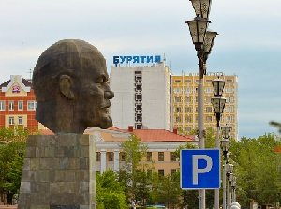
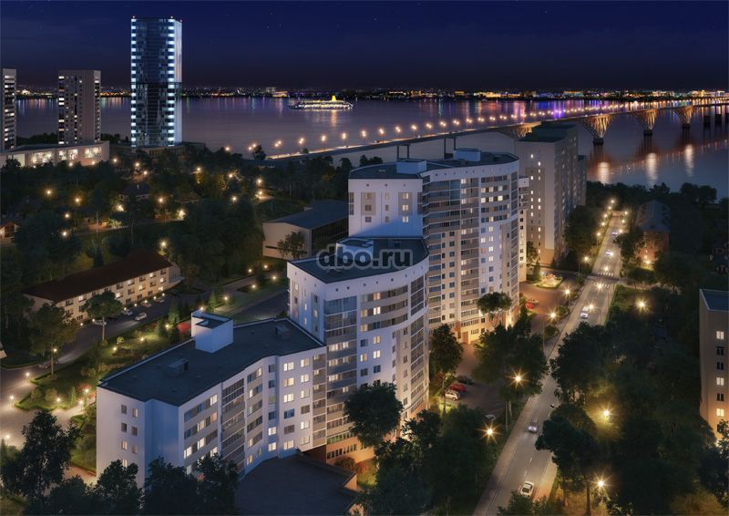
Барнаул – 5 сотрудников (Маркелова Н.М., Борисов Р.Н., Большаков И.Н., Антюфриева Д.А.); Улан-Удэ – 1 сотрудник (Рассказов Л.Д.); Краснодар – 1 сотрудник (Грицан А.И.); Казань – 1 сотрудник (Казакова Е.Н.); Судак – 2 сотрудника (Горина Я.В., Смбатян А.С.); Воронеж – 1 сотрудник (Медведева Н.Н.); Саратов – 1 сотрудник (Моргун А.В.); Ижевск – 1 сотрудник (Плахотников А.В.); Грозный – 1 сотрудник (Штегман О.А.); Новосибирск – 7 сотрудников (Днилова Э.А., Борисов Р.Н., Тарасова Н.В., Кичкайло А.С., Шульмин А.В., Короткова К.М.); Томск – 4 сотрудника (Григорьева В.Л., Карачева Ю.А., Сергеева О.Л., Гаранджа В.И.); Рязань – 2 сотрудника (Каскаева Д.С. , Степанов А.Д.); Абакан – 4 сотрудника (Попов А.А., Попова Е.А., Федин И.В., Чикун В.И.); Санкт-Петербург – 6 сотрудников (Кутяков В.А., Хохлова О.Е., Теппер Е.А., Журавлев Д.А., Смбатян А.С., Дунаевская С.А.); Омск- 2 сотрудника (Терентьева О.В., Перфильева Г.В.);
Повышение квалификации (служебные командировки по информации управления бухгалтерского учета и отчетности) 2017 год

Slide 9
Уважаемый профессорско-преподавательский состав! Необходимо Внести повышение квалификации, стажировки, доклады и т.д. в раздел «Портфолио» - «Достижения»!!!

Slide 10
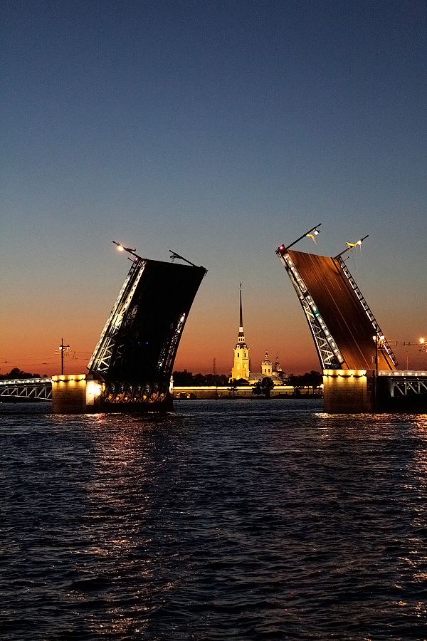
Северо-Западный государственный медицинский университет им. И.И. Мечникова, цикл «Бактериология» - 15 сотрудников (на базе КрасГМУ); ФГБОУ ВО ПСПбГМУ им. И.П. Павлова Минздрава России, цикл «Актуальные вопросы скорой медицинской помощи в современных условиях» - 1 сотрудник; ФСБУ СПб НИИ ЛОР Минздрава России, цикл «Фониатрия» - 1 сотрудник; Санкт-Петербургский НИИ ЛОР, цикл «Сурдология-оториноларингология» – 1 сотрудник; Институт психотерапии и медицинской психологии РПА им. Б.Д, Карвасарского, цикл «Актуальные вопросы медицинской психологии» - 1 сотрудник;

Slide 11
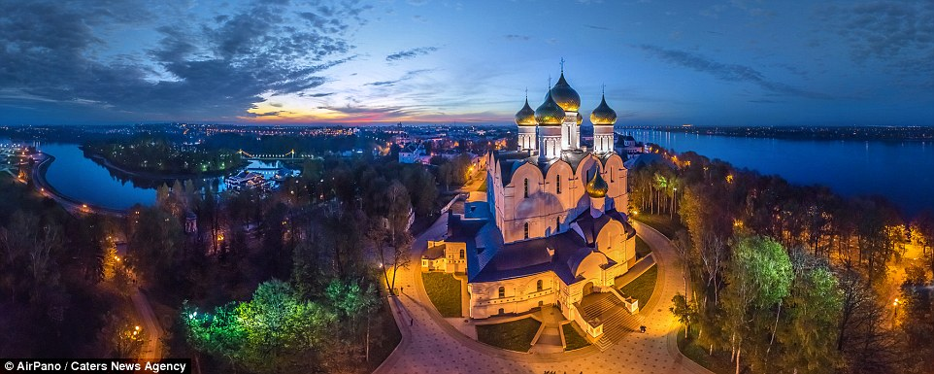
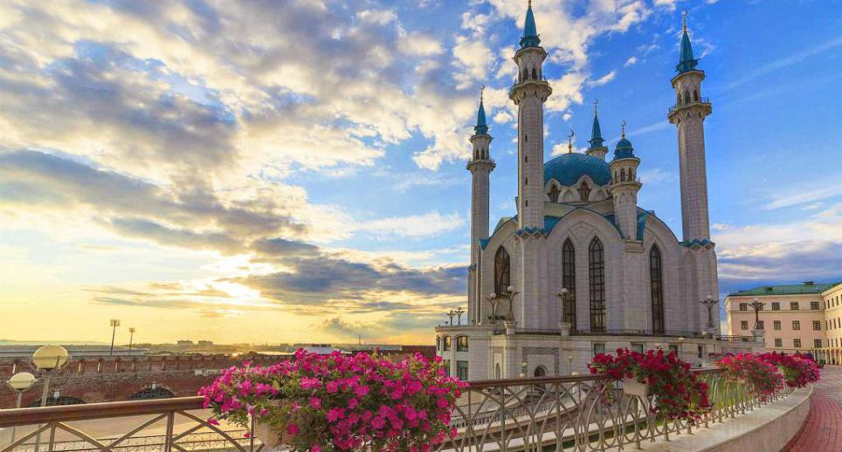
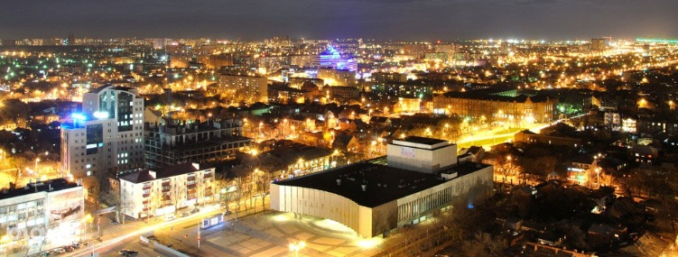
Институт повышения квалификации «Конверсия» - Высшая школа бизнеса, программа «Педагог профессионального образования» - 1 сотрудник, г. Ярославль;
Повышение квалификации (по информации управления кадров)
Казанский государственный медицинский университет Минздрава РФ, цикл «Латинский язык с основами медицинской терминологии» – 11 сотрудников, г. Казань (на базе КрасГМУ);
КубГМУ Минздрава России, цикл «Инфекционные болезни» - 1 сотрудник, г. Краснодар;

Slide 12
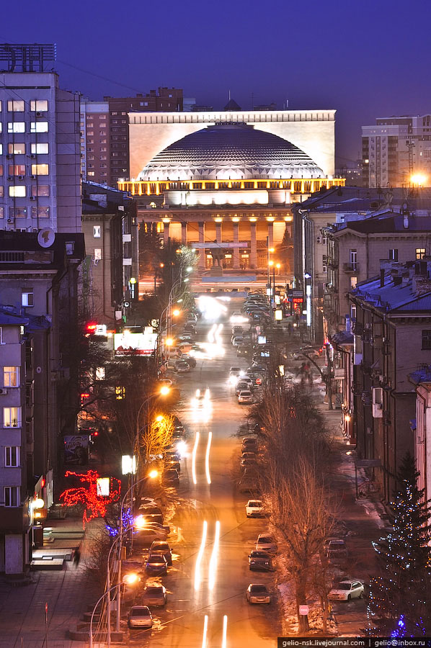
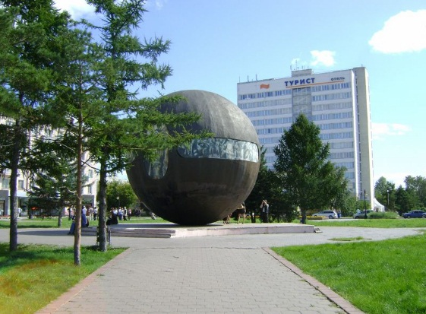
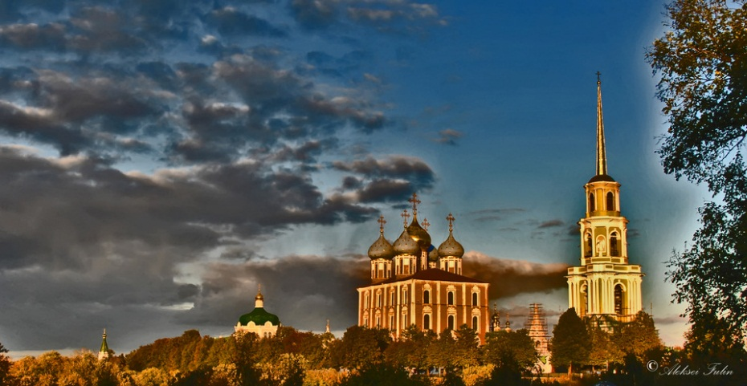
Повышение квалификации (по информации управления кадров)
Новосибирский государственный медицинский университет, цикл «Актуальные вопросы преподавания медицинской реабилитации» - 1 сотрудник;
Омский государственный медицинский университет, цикл «Общая гигиена» - 1 сотрудник;
Рязанский государственный медицинский университет им. акад. И.П. Павлова, цикл «Современные подходы и технологии совершенствования профессиональных компетенций при реализации непрерывного образования» - 1 сотрудник;

Slide 13
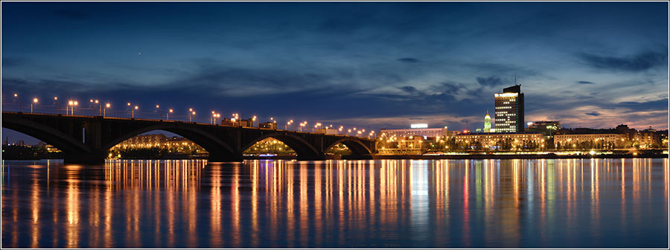
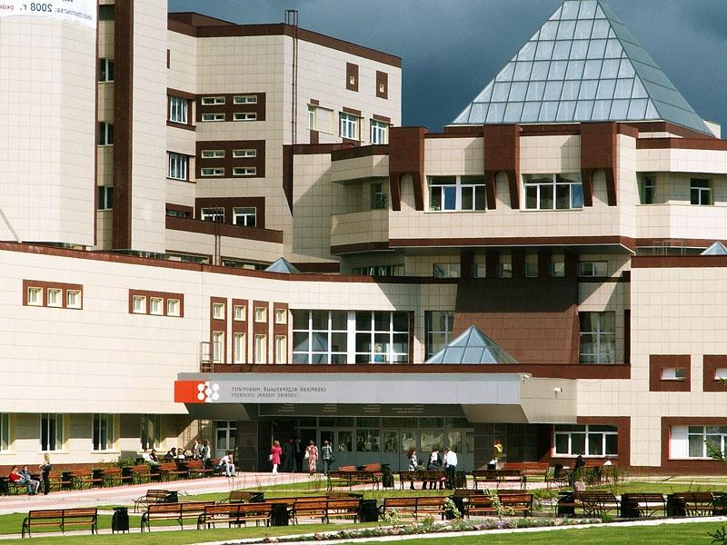
ФГБОУ ВО «Красноярский государственный педагогический университет им. В.П. Астафьева», повышение квалификации «Философия» - 10 сотрудников;
«Юридический психолог» - 1 сотрудник;
Сибирский федеральный университет, цикл «Методические аспекты преподавания дисциплин (актуальные проблемы (медицинский) биофизики» - 7 сотрудников; повышение квалификации «Обучение информационным и математическим дисциплинам в электронной образовательной среде вуза» – 2 сотрудника;
цикл «Реализация образовательных программ с применением электронного обучения и дистанционных образовательных технологий» -1 сотрудник;

Slide 14
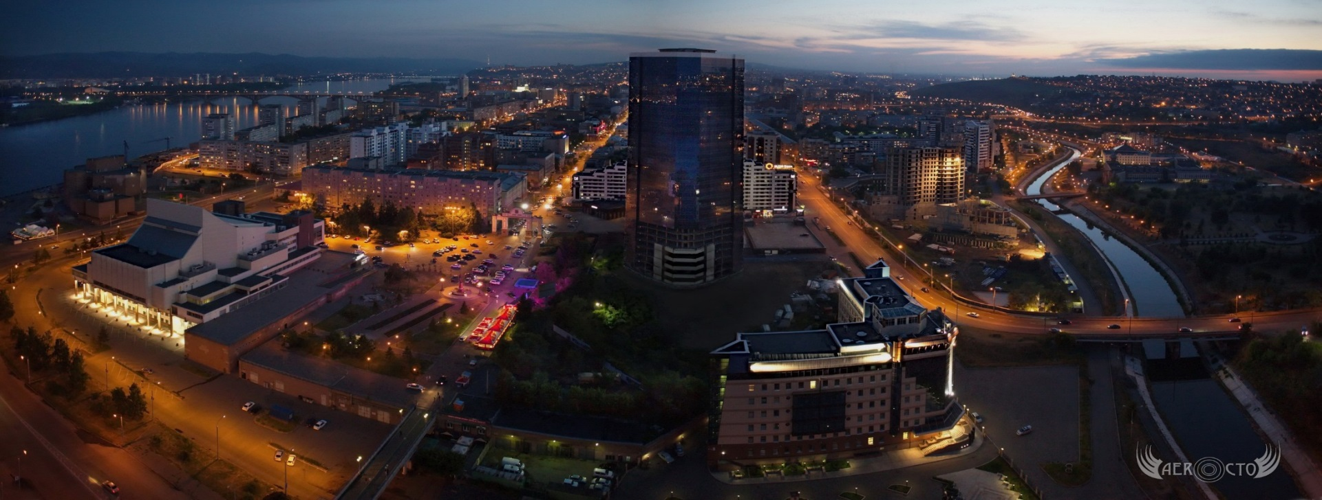
КГБОУ ДПО КК ЦПК специалистов со средним медицинским образованием, цикл «Первичная медико-санитарная помощь детям, сестринское дело» - 4 сотрудника;
В г. Красноярск ФГБОУ ВО «Сибирский государственный аэрокосмический Университет » 1 сотрудник прошел повышение квалификации по программе «Безопасность жизнедеятельности»
ФГБНУ «Федеральный исследовательский центр «Красноярский научный центр Сибирского отделения Российской академии наук», цикл «Организация здравоохранения и общественное здоровье» – 1 сотрудник;
Красноярский базовый медицинский колледж им. В.М. Крутовского, цикл «Сестринское дело» - 1 сотрудник;

Slide 15
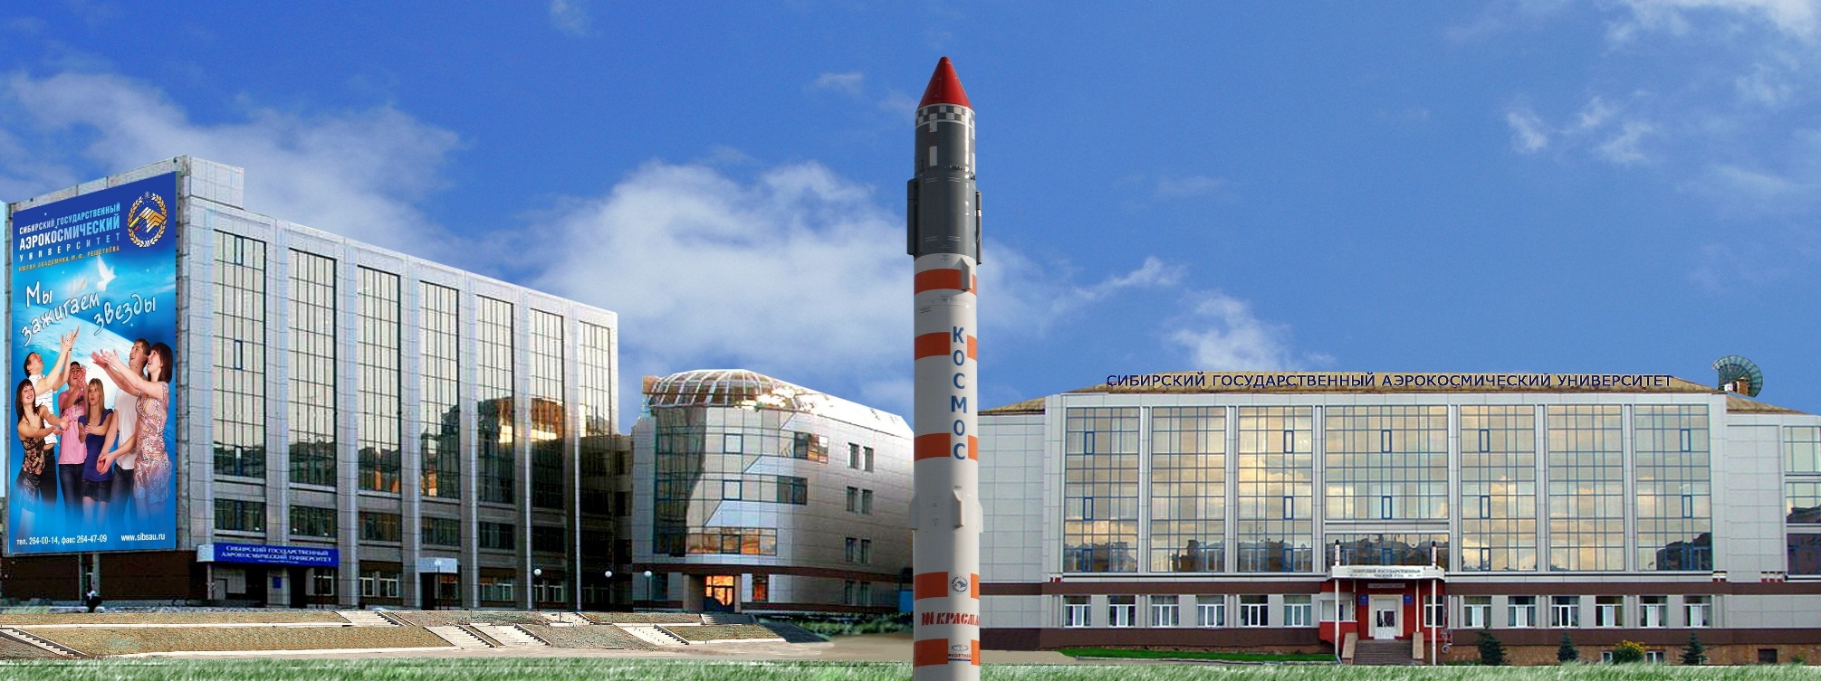
ФГБОУ ВО «Сибирский государственный университет науки и технологий имени академика М.Ф. Решетнева»
«Экономика и управление на предприятии, экономист-менеджер» – 1 сотрудник;
«Организация дистанционного обучения» – 1 сотрудник;
«Современные методы исследований в химической и лесохимической отрасли» – 1 сотрудник;
«Психолого-педагогическая компетентность преподавателя ВУЗа» – 1 сотрудник;

Slide 16
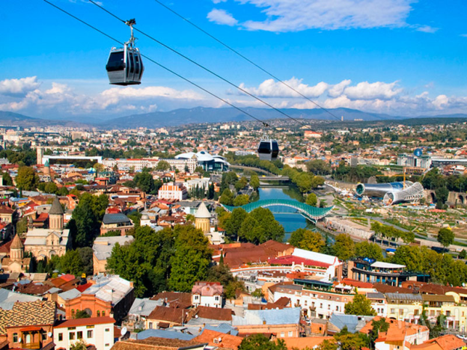
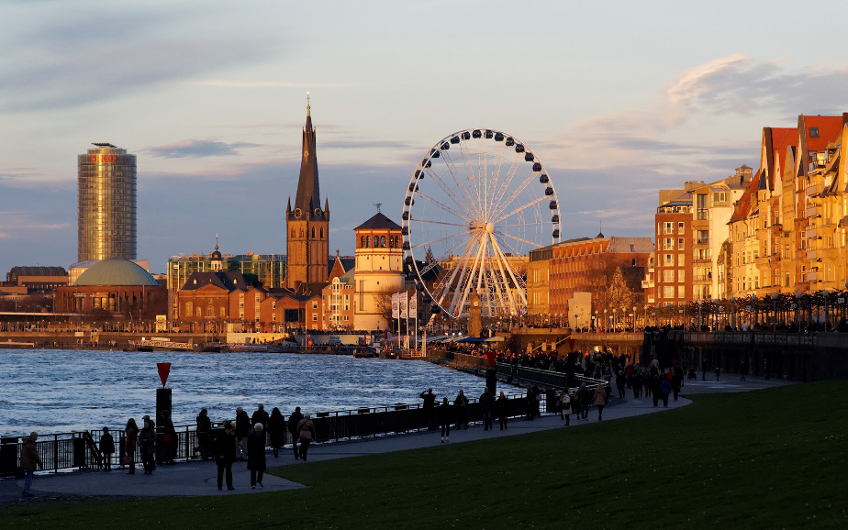
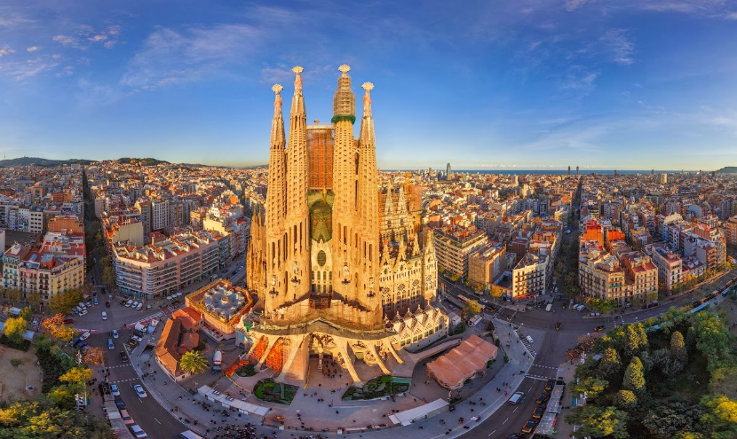
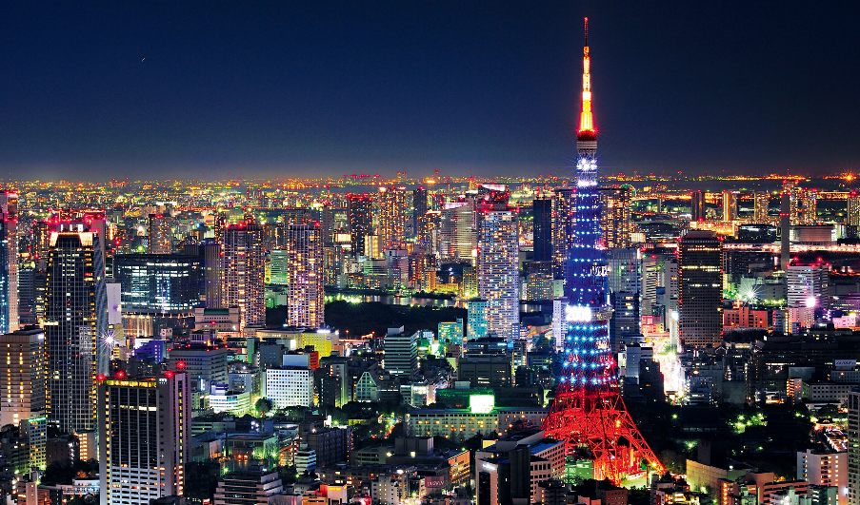
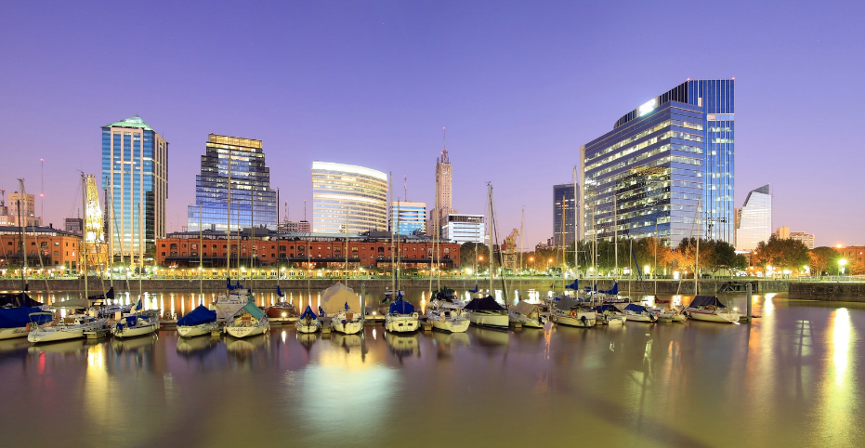
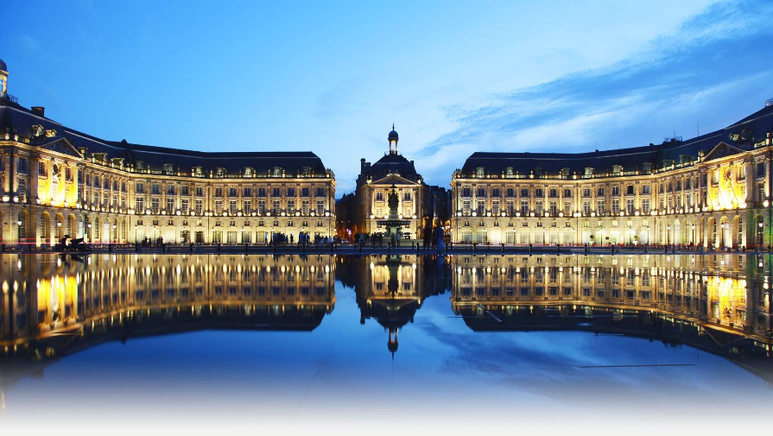
За пределами РФ (обмен опытом, стажировка, представление докладов):
1. Аргентинская Республика (Буэнос-Айрес) – 1 сотрудник;
2. ФРГ (Дюссельдорф) - 1 сотрудник;
3. Французская Республика (г. Бордо) – 1 сотрудник;
4. Королевство Испания (г. Барселона) – 1 сотрудник;
5. Япония (г. Токио) – 3 сотрудника;
6. Грузия (г. Тбилиси) – 1 сотрудник;

Slide 17
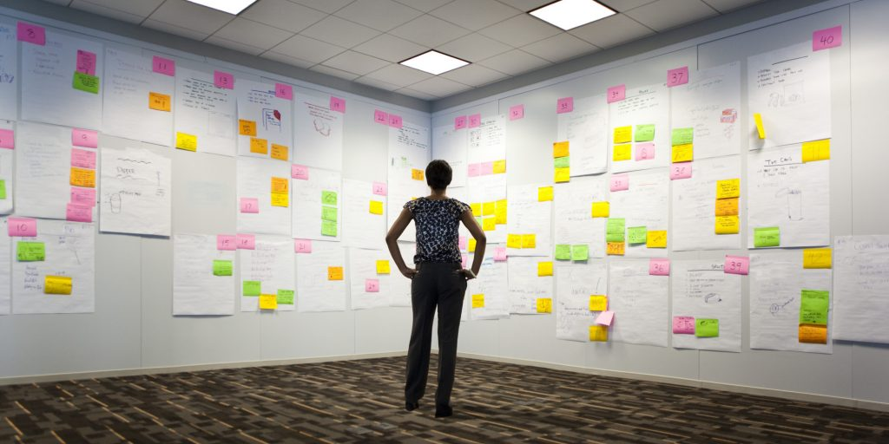
Планируемые циклы повышения Квалификации в 2018 году:
Школа молодого преподавателя;
Преподаватель высшей школы (профессиональная переподготовка, повышение квалификации);
Доступная среда для инвалидов с ограниченными возможностями здоровья
Высокотехнологические способы диагностики и лечения в гепатобилиарной хирургии;
Ультразвуковая диагностика;
Эндоскопия в челюстно-лицевой хирургии;
Повышение квалификации в рамках зАдания Минздрава РФ;
Повышение квалификации «Молекулярная биология и генетика» (9 человек)
ЗАЯВки на повышение квалификации принимаются до 20.11.2017 !!!!!

